Slide 1
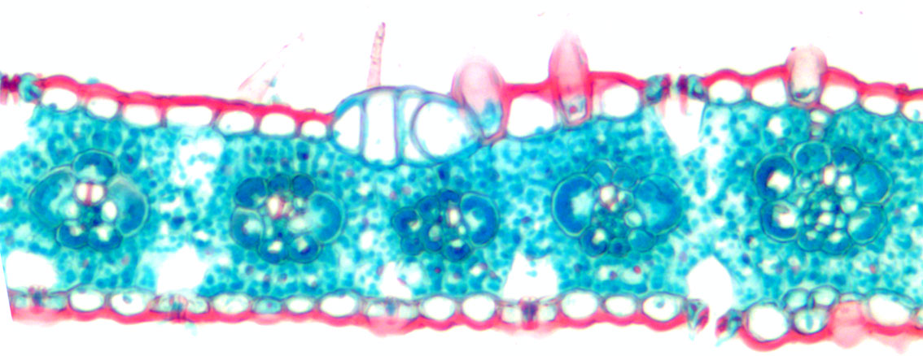
4
3
1
2
6
8
7
5
9
4

